Slide 1
第六章 反馈
6.1 反馈的基本概念及类型
6.2 负反馈对放大电路性能的影响
6.3深度负反馈放大电路的计算
6.4 负反馈放大电路的稳定性

Slide 2
6.1 反馈的基本概念及基本方程
6.1.1 反馈的概念
就是将放大器的输出量（输出电流或输出电压）的一部分或全部通过一定的网络，回送到放大器的输入回路，用来影响其输入量（输入电流或输入电压）的措施，称为反馈。
正反馈：反馈信号对输入信号起增强作用（如振荡器）。
负反馈：反馈信号对输入信号起减弱作用（使放大器的某些性能得到改善） 。

Slide 3
图6.1.1 负反馈稳定工作点电路
直流反馈：仅在直流通路中存在的反馈称为直流反馈。

Slide 4
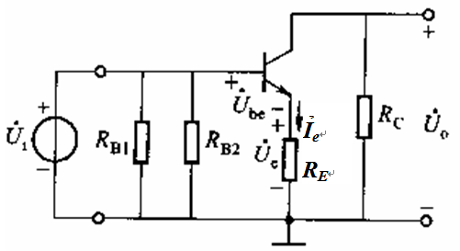
图6.1.2 交流反馈电路的交流通路
交流反馈：仅在交流通路中存在的反馈称为交流反馈。
直流负反馈主要用于稳定放大器的静态工作点，本章重点讨论交流负反馈，引入交流负反馈的放大器称为负反馈放大器。

Slide 5
6.1.2反馈放大器的基本框图
.
A
f
反馈放大器
比较
.
取样
.
.
X
X
i
＋
X
′
基本放大器
o
∑
i
.
净输入信号
A
输出信号
输入信号
.
X
f
反馈信号
反馈网络
.
F
图6.1.3 反馈放大器基本框图

Slide 6
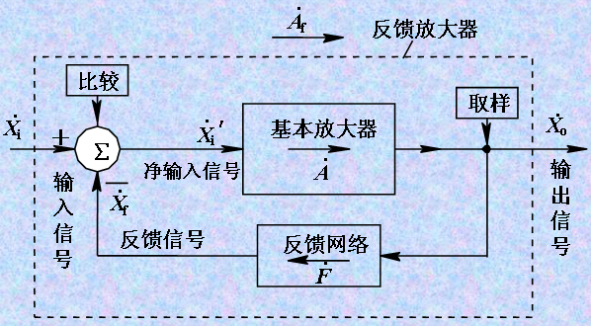
6.1.3 反馈放大器的基本方程
基本放大器的传输增益(也称开环增益或开环放大倍数)
反馈网络的传输系数(也称反馈系数)

Slide 7
反馈放大器的传输增益（也称闭环增益）
环路增益(回归比)
注意：上述X可以指电压也可以指电流，因此A、F既可能是电压增益也可能是电流增益，也可能是互导增益或互阻增益。

Slide 8
基本放大器的传输增益(也称开环增益或开环放大倍数)
反馈网络的传输系数(也称反馈系数)
反馈放大器的传输增益（也称闭环增益）
环路增益(回归比)
注意：上述X可以指电压也可以指电流，因此A、F既可能是电压增益也可能是电流增益，也可能是互导增益或互阻增益。

Slide 9
反馈放大器的基本方程

Slide 10
结 论
（1）负反馈使放大器的增益下降了（1+AF）倍；
（2）反馈深度D = 1+AF，表征反馈强弱；
D>>1或AF >>1 ，深度负反馈

Slide 11
（3）深负反馈条件下
增益只与反馈网络有关，反馈网络通常是无源网络，增加了电路的稳定性
（4）若正反馈，则

Slide 12
6.1.4 反馈放大电路的组态和四种基本类型
一、电压反馈与电流反馈
根据反馈网络与基本放大器输出端的连接方式不同，反馈可分为：
电压反馈：反馈网络与基本放大器输出端并联连接，反馈信号直接取自于输出电压。
电流反馈：反馈网络与基本放大器输出端串联连接，反馈信号直接取自于输出电流。

Slide 13
电压取样
电流取样
.
.
U
o
U
o
R
.
A
L
A
I
R
L
o
.
.
X
f
F
X
f
F
(
b
)
(
a
)
U
U
CC
CC
R
C
反馈支路
R
C
u
i
u
o
R
f
u
o
反馈支路
.
u
V
I
e
i
R
f
R
R
E
(
d
)
E
(
c
)
图6.1.4 电压反馈和电流反馈

Slide 14
判断方法
采用“输出短路法”。即将输出端短路，观察反馈信号是否还存在。如果反馈信号不存在，说明是电压反馈；反之，则说明是电流反馈。

Slide 15
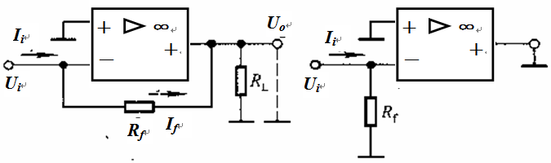
（a）电路
（b）令负载短路
电压反馈

Slide 16
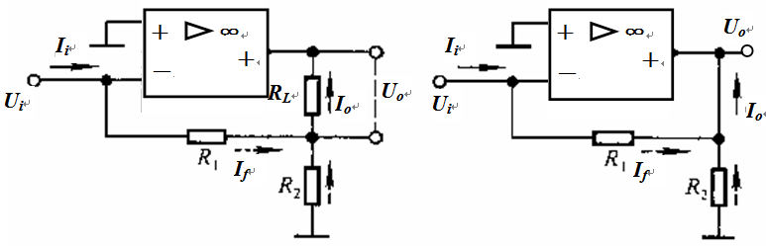
（a）电路
（b）令负载短路
电流反馈

Slide 17
二、串联反馈与并联反馈
根据反馈网络和基本放大器输入端的连接方式方式不同，分为：
串联反馈：
反馈网络串联在基本放大器的输入回路中
并联反馈：
反馈网络并接在基本放大器的输入端

Slide 18
.
I
i
＋
＋
.
.
U
′
R
A
U
i
i
i
－
.
－
U
f
R
－
＋
i
f
F
(a)串联反馈
1）U_{i}’与U_{f}是串联关系。
2）输入信号与反馈信号不在同一节点上。
3）

Slide 19
.
I
.
′
i
I
i
＋
.
.
R
A
U
I
i
i
f
－
R
i
f
F
(b)并联反馈
1）U_{i}’与U_{f}是并联关系。
2）输入信号与反馈信号在同一节点上。
3）

Slide 20
串联反馈和并联反馈的判断方法
一般地，串联反馈是输入信号与反馈信号加在放大器的不同输入端上；而并联反馈则是两者并接在同一个输入端。

Slide 21
反馈
.
R
f
R
I
.
1
f
′
R
.
.
＋
U
f
.
i
＋
I
I
′
U
.
i
i
i
R
反馈
u
E
U
i
－
f
－
(a)串联反馈
(b)并联反馈
图6.1.8 放大器输入回路中引入串联反馈和并联反馈

Slide 22
R
1
R
f
＋
V
1
V
2
.
.
反馈
U
i
R
U
1
f
串联反馈
－
I
o
R
f
反馈
.
I
f
R
1
并联反馈
＋
.
.
V
1
V
2
.
I
I
′
U
i
i
i
R
1
－
I
o

Slide 23
三、四种基本反馈类型
.
.
.
＋
＋
.
.
＋
.
U
.
I
U
U
i
U
′
A
o
U
i
U
′
A
o
o
－
.
i
－
.
i
－
－
U
f
＋
－
U
f
＋
F
F
(a)串联电压负反馈
(b)串联电流负反馈
R
.
.
R
.
.
I
′
′
s
i
I
i
s
I
i
I
i
.
.
.
.
.
.
.
U
s
I
A
U
o
U
s
I
A
I
o
U
o
f
f
F
F
(c)并联电压负反馈
(d)并联电流负反馈
图6.1.9 四种典型的负反馈组态电路

Slide 24
.
.
＋
.
U
U
i
U
′
A
o
－
.
i
－
U
f
＋
F
(a)串联电压负反馈
U _{i}’=U_{i}－U_{f}
深度负反馈条件下
电压串联负反馈稳定的增益是闭环电压放大倍数

Slide 25
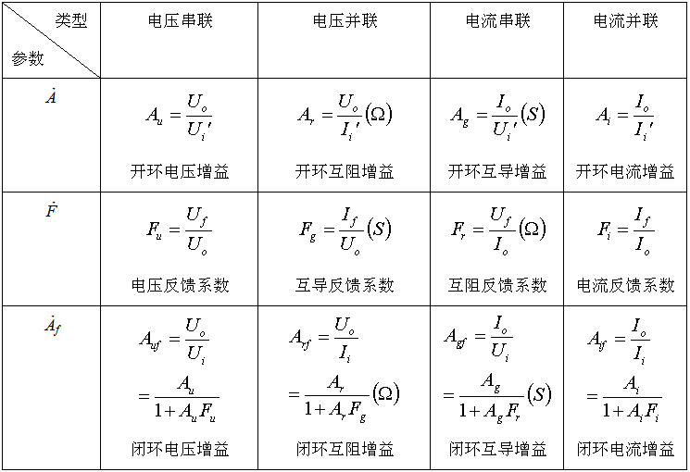
表 6.1.1 负反馈放大电路参数的意义
注：串联负反馈的输入信号源是理想恒流源，负反馈不起作用
并联负反馈的输入信号源为理想恒压源，负反馈不起作用

Slide 26
四、负反馈放大电路举例
反馈极性判断方法：瞬时极性法：三个步骤
基本电路：规定电路输入信号在某一时刻对地的极性，逐级判断电路中各相关的电流和电压的极性，从而得到输出信号的极性。
反馈网络：只考虑输出信号对反馈网络的作用，根据输出信号的反馈网络极性，判断反馈信号的极性。
反馈极性判断：分析输入信号与反馈量对净输入量的影响效果。若两者的影响效果相同，净输入量经两者叠加后增大，则说明引入了正反馈;若两者的影响效果相反，净输入量经两者相减后减小，则说明引入了负反馈。

Slide 27
负反馈

Slide 28
负反馈

Slide 29
正反馈

Slide 30
负反馈

Slide 31
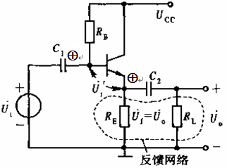
电压串联负反馈
（a）晶体管反馈电路

Slide 32
电压
串联
负反馈
（a）晶体管反馈电路
U_{o}↑→ U_{f}↑→ (U_{i}’)U_{be}↓→ I_{b}↓→ I_{c}↓
U_{o} ↓

Slide 33
电压
串联
负反馈

Slide 34
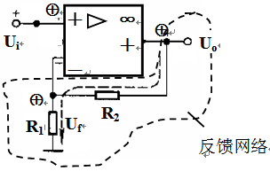
电压
串联
负反馈
（b）集成运放反馈电路

Slide 35
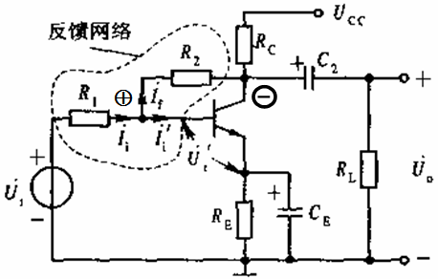
2.电压并联负反馈
（a）晶体管反馈电路

Slide 36
电压
并联
负反馈
（a）晶体管反馈电路

Slide 37
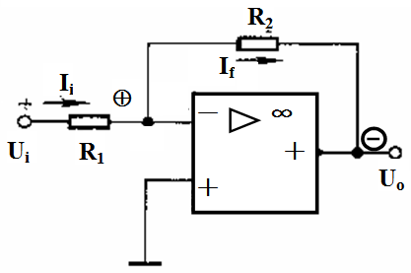
电压
并联
负反馈
（a）集成运放反馈电路

Slide 38
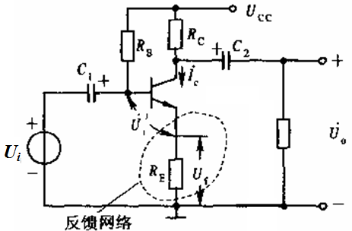
3.电流串联负反馈
（a）晶体管反馈电路

Slide 39
电流
串联
负反馈
（a）晶体管反馈电路

Slide 40
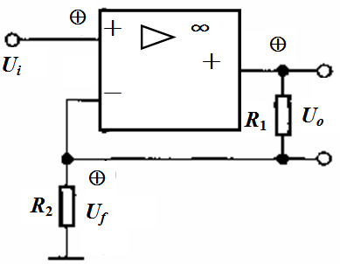
电流
串联
负反馈
（a）集成运放反馈电路

Slide 41
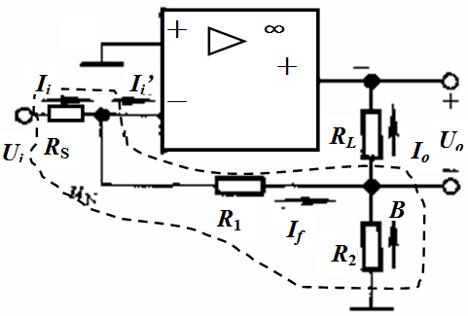
4.电流并联负反馈

Slide 42
电流
并联
负反馈

Slide 43
6.2 负反馈对放大器性能的影响
6.2.1 负反馈使放大倍数稳定度提高
A
反馈放大器
f
比较
.
取样
.
.
X
X
i
＋
X
′
基本放大器
o
∑
i
.
净输入信号
A
输出信号
输入信号
.
X
f
反馈信号
反馈网络
.
F

Slide 44
通常用放大倍数的相对变化量来衡量放大器的稳定性。
开环放大倍数相对稳定度为
闭环放大倍数相对稳定度为
若近似以增量代替微分，则：

Slide 45
结论
引入负反馈使放大倍数的相对变化量减小为原相对变化量的1/(1+AF)，即反馈越深，放大倍数的增益稳定性越好。
在深度负反馈时，A_{f}=1/F，因此，只要F稳定，A_{f}也将稳定。
注意：负反馈被稳定的对象与反馈信号的取样对象有关。如果取样对象是输出电压，则输出电压将被稳定；如果取样对象是输出电流，则输出电流将被稳定。

Slide 46
6.2.2 展宽通频带
引入负反馈后，闭环增益：
因此：

Slide 47
式中：

Slide 48
增益
无反馈放大器的频率响应
A
I
A
I
-3 dB
有负反馈放大器的频率响应
A
If
A
If
-3 dB
f
Lf
f
L
f
H
f
f
(频率)
无反馈放大器的带宽
Hf
负反馈放大器的带宽
负反馈改善放大器频率响应的示意图

Slide 49
6.2.3减小非线性失真
x
基本放大器
x
i
o
＋
i
A
.
o
＋
.
X
0
X
u
－
o
0
t
t
－
i
0
be
x
′
x
x
i
(a)无反馈
o
i
0
0
0
t
t
t
＋
i
o
A
.
∑
.
.
X
X
′
u
X
i
－
x
i
be
o
.
f
0
X
f
0
t
F
(b)负反馈使非线性失真减小
图6.2.1负反馈改善非线性失真的工作原理示意图

Slide 50
非线性失真系数：“全谐波失真率”
式中：X_{nh}为器件非线性产生的输出高次谐波分量，X_{1O}为基波分量。

Slide 51
设加负反馈后，输出谐波分量为X_{nhf}
X_{1o}
X_{nh}
X_{i}
A
X_{i}-FX_{nhf}
X_{i}
+
X_{1 of}
X_{nhf}
∑
A
−
F
FX_{nhf}
因为：X_{nhf} = (X_{i}-FX_{nhf}) A=X_{nh}-AFX_{nhf}
因此：

Slide 52
因此：
负反馈使非线性失真减小了（1+AF）倍。失真减小，意味着线性动态范围的拓宽。
注意：非线性失真的减小只限于反馈环内放大器产生的非线性失真，对外来信号已有的非线性失真，负反馈将无能为力。而且，只在输入信号有增大的余地，非线性失真也不是十分严重的情况下才是正确的。

Slide 53
6.2.4 减小反馈环内的噪声与干扰
利用负反馈抑制放大器内部噪声及干扰的机理与减小非线性失真是一样的。
负反馈输出噪声下降(1+AF)倍。如果输入信号本身不携带噪声和干扰，且其幅度可以增大，输出信号分量保持不变，那么放大器的信噪比将提高(1+AF)倍。

Slide 54
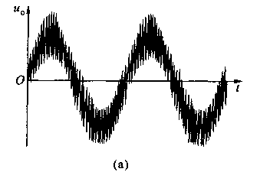
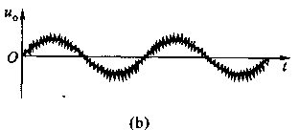
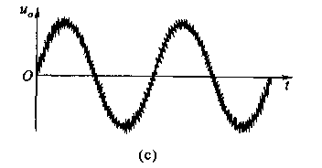
（a）无反馈，信号与噪声的输出波形
（b）有反馈，信号与噪声的输出波形
（c）提高输入信号幅度后的输出波形
图 6.2.2 负反馈抑制干扰和噪声

Slide 55
负反馈的特点
(1)负反馈使放大器的放大倍数下降，但增益稳定度提高，频带展宽，非线性失真减小，内部噪声干扰得到抑制，且所有性能改善的程度均与反馈深度(1+AF)有关。
(2)被改善的对象就是被取样的对象。
(3)负反馈只能改善包含在负反馈环节以内的放大器性能，对反馈环以外的，与输入信号一起进来的失真、干扰、噪声及其它不稳定因素是无能为力的。

Slide 56
6.2.5 改变输入电阻和输出电阻
一、对输入电阻的影响
.
I
i
＋
＋
.
.
U
U
′
R
A
i
i
i
－
.
－
(a)串联反馈
－
U
f
＋
R
i
f
F

Slide 57
I
i
I
′
i
＋
.
.
R
A
U
I
i
i
f
－
R
i
(b)并联反馈
f
F

Slide 58
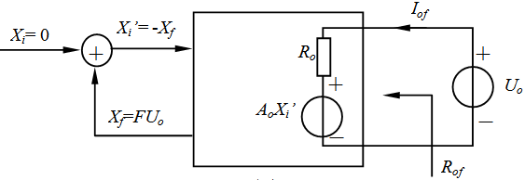
二、对输出电阻的影响
图6.2.4 电压负反馈放大器输出电阻的计算
R_{o}为基本放大器的输出电阻（即开环输出电阻）
为等效开路电压（A_{o}为负载开路放大倍数）。

Slide 59
图 6.2.4 负反馈电路的输出电阻（a）电压反馈
分析：在无反馈时，将输入短路X_{i}=0，则净输入X_{i}’=0，所以A_{o}X_{i}’=0，此时的输出电阻为Ro。
引入反馈后，当X_{i}=0时，净输入X_{i}’≠0，而是X_{i}’= -X_{f}，此时反馈放大器的输出电阻为：

Slide 60
图 6.2.4 负反馈电路的输出电阻（a）电压反馈

Slide 61
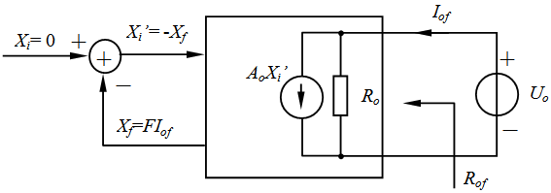
图 6.2.4 负反馈电路的输出电阻（a）电流反馈

Slide 62
6.2.6 引入负反馈的一般原则
引入负反馈可以改善放大电路多方面的性能，而且反馈组态不同，所产生的影响也各不相同。因此，在设计放大电路时，应根据需要和目的，引入合适的反馈，一般原则可以总结如下：
(1） 根据信号源的性质决定引入串联、并联负反馈。当信号源为电压源时，为了使电路获得较大的输入电压，应引入串联负反馈，这样可以增大放大电路的输入电阻，从信号获得更多的电压。当信号源为电流源时，为减小放大电路的输入电阻，使电路获得更大的输入电流，应引入并联负反馈。
（2） 根据反馈对放大电路输出量的要求，即负载对其信号源的要求，决定引入电压负反馈或电流负反馈。当负载需要稳定的电压信号时，应引入电压负反馈；当负载需要稳定的电流信号时，应引入电流负反馈。 （3）根据四种组态反馈电路的功能，在需要进行信号变换时，选择合适的组态。例如，若将电流信号转换成电压信号，应在放大电路中引入电压并联负反馈； 若将电压信号转换成电流信号，应在放大电路中引入电流串联负载等等。

Slide 63
6.3 深度负反馈放大电路的近似计算
6.3.1 深度负反馈放大电路近似计算的一般方法
深度负反馈条件 D=(1十AF)>>1
放大器工作在深度负反馈条件下，即
求A_{uf}时，可以利用如下关系式：
对串联反馈
对并联反馈

Slide 64
6.3.2 深负反馈放大电路的近似计算
1. 电压串联负反馈电路
图6.3.1电压串联负反馈

Slide 65
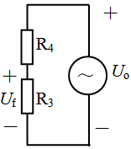
图6.3.1电压串联负反馈

Slide 66
图6.3.1电压串联负反馈

Slide 67
2. 电压并联负反馈电路
图6.3.2 电压并联负反馈电路

Slide 68
图6.3.2 电压并联负反馈电路

Slide 69
图6.3.2 电压并联负反馈电路
I_{f} ≈I_{i}

Slide 70
3. 电流串联负反馈电路
图6.3.3 电流串联负反馈电路

Slide 71
图6.3.3 电流串联负反馈电路

Slide 72
图6.3.3 电流串联负反馈电路

Slide 73
图6.3.3 电流串联负反馈电路

Slide 74
4.电流并联负反馈
图6.3.4 电流并联负反馈

Slide 75
图6.3.4 电流并联负反馈

Slide 76
图6.3.4 电流并联负反馈

Slide 77
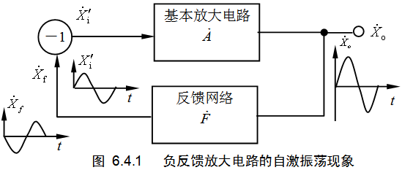
6.4 负反馈放大电路的稳定性
6.4.1负反馈放大电路的自激振荡

Slide 78
负反馈放大电路产生自激振荡
振荡条件

Slide 79
-------振荡的振幅条件
-------振荡的相位条件
-------产生自激振荡

Slide 80
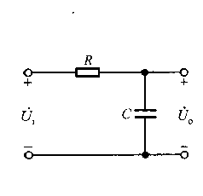
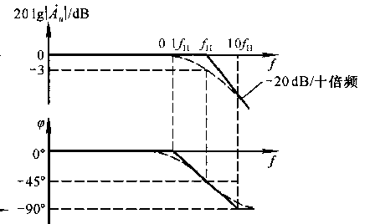
一级RC网络产生最大相移是-90°，单管放大器不可能产生高频自激振荡
两级RC网络产生最大相移是-180°，在理论上存在满足相位条件的频率f0无穷大，在f0无穷大时，A为零，两级放大器也不可能产生高频自激振荡
三级电路最大相移为-270°，存在使相移为-180°的f0，且当f=f0时，A不为0。
单管放大电路一个由晶体管的极间电容和电阻构成的RC网络，因此，放大级数越多，在引入负反馈时，越容易产生自激振荡。

Slide 81
6.4.2负反馈放大电路稳定性的判断
1.利用环路增益判断负反馈放大电路的稳定性
如果幅值条件和相移条件不能同时满足,负反馈放大电路就不会产生自激振荡.
时
稳定工作的条件
或者
时

Slide 82
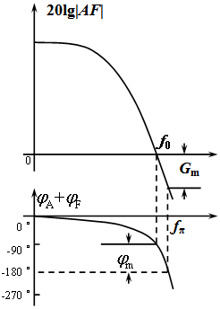
使 + =-180°的频率为f_{π}，称为相位交界频率
使20lg|AF|=0dB的频率为f₀，称为增益交界频率
（1）若不存在f_{π}，则电路稳定；
（2）若存在f_{π} ，且f_{π}>f₀，则电路稳定；若存在f_{π}，但f_{π}<f₀，则电路不稳定。
图 6.4.2 负反馈电路环路增益的频率特性

Slide 83
2、稳定裕度
理论上只要f_{π}>f₀，电路就稳定。但是实际中，人们常常发现某些放大电路虽然满足f_{π}>f₀，但是f_{π}和f₀靠得很近，此时电路也非常容易产生自激振荡。
因此，为保证放大器稳定工作，必须使它远离自激振荡状态，远离自激振荡状态的程度用稳定裕度表示。

Slide 84
工程上，G_{m} ≥10dB，可认为放大器是稳定的
幅度裕度
工程上， 45°，可认为放大器是稳定的
相位裕度

Slide 85
3、利用开环增益的波特图来判别放大器的稳定性
·
20lg|A|
-45
°
100
-20dB/10倍频
80
-135
°
-40dB/10倍频
60
-225
°
40
20
-60dB/10倍频
0
10
0
10
1
10
2
10
3
f

Slide 86
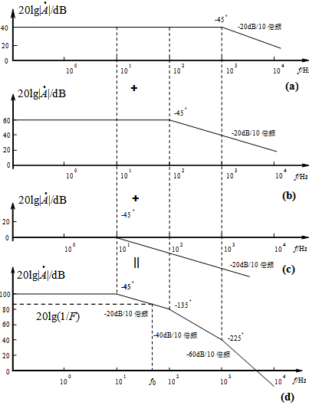

Slide 87
·
20lg|A|
-45
°
100
稳定区
-20dB/10倍频
80
-135
°
反馈增益线
-40dB/10倍频
60
40
-225
°
20
-60dB/10倍频
0
10
0
10
1
10
2
10
3
f
若 恒为0°， 为常数，在已知开环增益的幅频渐近波特图时，负反馈放大电路稳定的条件如下：
（1）对运放，若反馈增益线与开环增益幅频响应曲线的交点在斜率为-20dB/十倍频的下降段内，则电路稳定；
（2）对一般电路，若反馈增益线与开环增益幅频响应曲线的交点对应频率的相角绝对值小于135°，则电路稳定。

Slide 88
6.4.3 负反馈放大电路自激振荡的消除方法
通过对负反馈放大电路稳定性的分析可知，|AF|越大，即负反馈越深，电路越容易产生自激振荡。为提高放大器在深度负反馈条件下的工作稳定性，必须采取措施破坏电路的自激振荡条件。
一般采用的方法是相位补偿法，即在放大电路中接入电容元件或电阻、电容元件，以改变基本放大电路的开环频率特性或反馈网络的频率特性。

Slide 89
一、滞后补偿
由于这种补偿使放大电路的相位滞后，故称为滞后补偿。主要有电容补偿、零极点相消—RC 滞后补偿和密勒效应补偿三种
1.电容补偿
·
20lg|A|
-20dB/10倍频
-40dB/10倍频
-60dB/10倍频
0
f_{H1}
f_{H2}
f_{H3}
f
图 6.4.5 电容滞后补偿的开环增益的渐近波特图

Slide 90
A₁
A₂
R_{o1}
·
+
C
R_{i2}
C_{i2}
Uꞌ_{o1}
-
图 6.4.6 电容补偿电路

Slide 91
2.零极点相消—RC滞后补偿
电容补偿的方法虽然可以消除自激振荡，但是需要以频带变窄为代价。而 RC 滞后补偿则不一样，它可以在开环放大倍数 A的表达式的分子中引入一个零点，该零点与分母中的一个极点相抵消，从而使补偿后的放大器的频带损失减小。
·
补偿前
20lg|A|
-20dB/10倍频
RC滞后补偿
-40dB/10倍频
电容补偿
-60dB/10倍频
0
f_{H1}
f_{H2}
f_{H3}
f
图 6.4.8 电容补偿和RC滞后补偿的渐近波特图比较

Slide 92
·
+
+
U₂
·
R_{o1}
R
·
A₁
A₂
Uꞌ_{o1}
R_{i2}
C_{i2}
U₂
·
R
C
U₁
C
-
-
(a)
(b)
假设 R << (R_{o1}//R_{i2})，C >> C_{i2}
+
+
′
·
R_{o1}
R
·
′
U_{o1}
U₂
C
-
-
图 6.4.7 RC滞后补偿
(c)

Slide 93
若
·
20lg|A|
补偿前
设
RC滞后补偿
电容补偿
则
0
f_{H1}
f_{H2}
f_{H3}
f

Slide 94
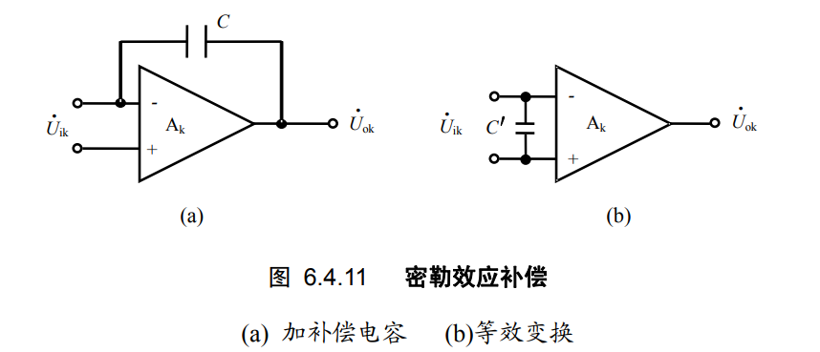
3.密勒效应补偿
在电子制造中，大容量的电容不易集成，而在电容补偿和 RC 滞后补偿中都需要使用容量较大的电容。为了解决电容的集成问题，密勒效应补偿应运而生。
密勒效应补偿从本质上来说，补偿效果和电容补偿效果相同，只是缩小了外接电容的电容量

Slide 95
二、超前补偿
滞后补偿方法通过降低开环增益A的第一个极点频率 f₁，即以降低上限频率 f_{H}为代价来获得所需的相位裕度。
若在获得所需的相位裕度的同时，还要不降低f₁ ，可以采用超前补偿的方法。
这种补偿技术的出发点是在A或F中引入一个具有超前相移的零点，抵消A中原来的滞后相移，使环路增益 AF的相位比补偿前超前一个角度。
由于这种补偿使放大电路的相位超前，故称为超前补偿。

Slide 96
二、超前补偿
电容补偿
补偿前
超前补偿
·
20lg|A|
RC滞后补偿
引入零点抵消第一极点
0
f_{H1}
f_{H2}
f_{H3}
f
引入零点抵消第二极点
图 6.4.11 超前相位补偿的渐近波特图与其它补偿比较

Slide 97
作 业
6.1， 6.2
6.9， 6.11
6.13，6.15

